Slide 1
Муниципальное бюджетное дошкольное образовательное учреждение «Детский сад №6 «Автошка» города Димитровграда Ульяновской области
Подготовила: педагог-психолог первой квалификационной категории
Гусарова Джамиля Физулиевна

Slide 5
Ценностные ориентиры в работе педагога-психолога: 1. Возможность удовлетворения потребности семьи и ребёнка в услугах дошкольных организаций. 2. Сохранение самоценности дошкольного детства, обеспечение благополучия ребёнка, его комфортного пребывания в детском саду. 3. Ориентированность дошкольной организации на сохранение здоровья ребёнка, необходимую коррекцию недостатков развития. 4. Направленность на достижение успешности ребёнка на следующей ступени образования. 5. Выбор образовательных программ и их научно-методическое сопровождение. 6. Рост профессионального мастерства педагогических кадров.

Slide 6
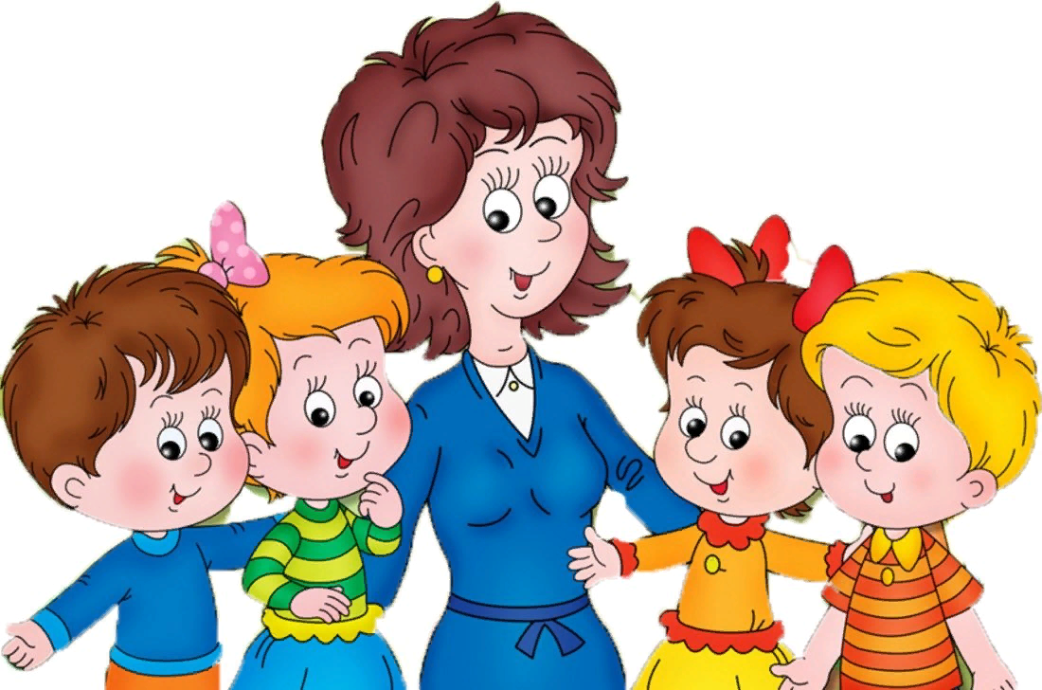
Возможность удовлетворения потребности семьи и ребёнка в услугах дошкольных организаций. Доступность в услугах педагога-психолога.

Slide 7
Сохранение самоценности дошкольного детства, обеспечение благополучия ребёнка, его комфортного пребывания в детском саду. • Осуществление индивидуального подхода, наблюдение за эмоциональным состоянием ребёнка с первых дней пребывания в ДОУ. В случае проявления негативных эмоций проводится диагностика: Тест тревожности (авт. Р. Тэммл, М. Дорки, В. Амен); Методика «Кактус» (авт. Панфилова М.А.); Проективная методика «Расскажи историю» (авт. Махортова Г.Х.); Методика «Азбука настроений»; Детский апперцептивный тест – САТ; Проективная методика «Несуществующее животное»; Проективная методика «Моя семья»; Цветовой тест М. Люшера; Опросник на выявление страхов Захарова А.И. • Коррекционная работа строится на основе данных диагностики с тревожными, агрессивными, замкнутыми детьми и т.д. • Создание благоприятных условий для полноценного развития ребёнка. • Консультирование родителей и педагогов для повышения психологической компетенции.

Slide 8
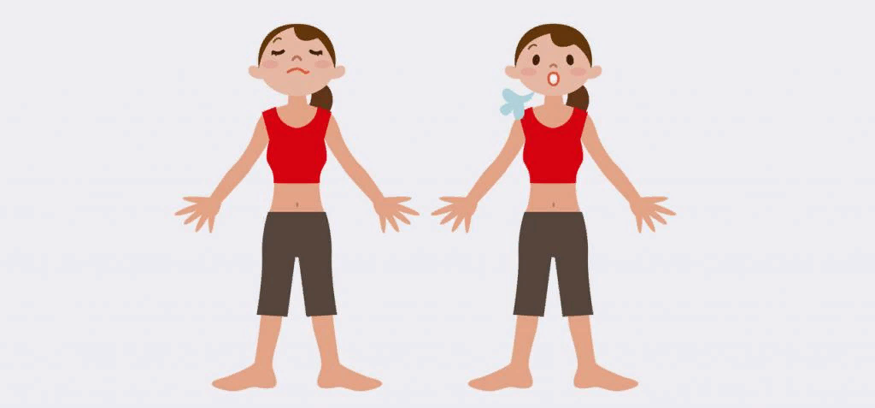
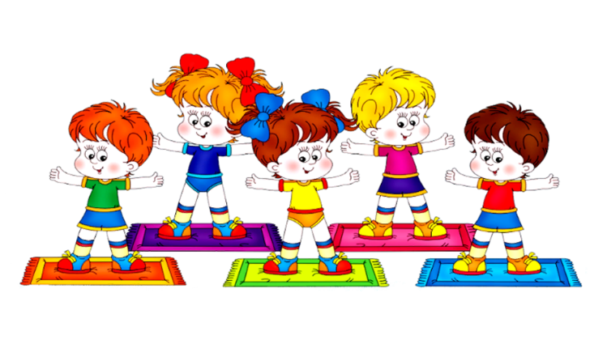
Ориентированность дошкольной организации на сохранение здоровья ребёнка, необходимую коррекцию недостатков развития. • Внедрение в работу здровьесберегающих технологий: элементы дыхательной гимнастики, упражнения на развитие психофизической регуляции, упражнения на развитие двигательной координации, релаксации, рефлексии. • Проведение входной и итоговой диагностики в старшей и подготовительной группе и выявление детей с низким уровнем развития для осуществления коррекционно-развивающих занятий. • Выявление детей для прохождения ППК и определения их дальнейшего образовательного маршрута.

Slide 9
Направленность на достижение успешности ребёнка на следующей ступени образования. В подготовительной к школе группе проводится диагностика готовности к школьному обучению. В ходе которой выявляются дети с низким уровнем готовности. С такими детьми проводятся развивающие занятия, направленные на подготовку к обучению в школе.

Slide 10
Выбор образовательных программ и их научно-методическое сопровождение. Программы на основе которых строится работа педагога-психолога в ДОУ, подбираются с учётом возрастных особенностей детей. Например: • И.Л. Арцишевская «Психологический тренинг для будущих первоклассников»; • Роньжина А.С. «Занятия психолога с детьми 2-4 лет в период адаптации»; • Шарохина в.л. «Коррекционно-развивающие занятия в старшей группе»; • Шарохина в.л. «Коррекционно-развивающие занятия в старшей группе»; • Катаева Л.И. «Работа психолога с застенчивыми детьми»; • И.Л. Арцишевская «Работа психолога с гиперактивными детьми в ДОУ».

Slide 11
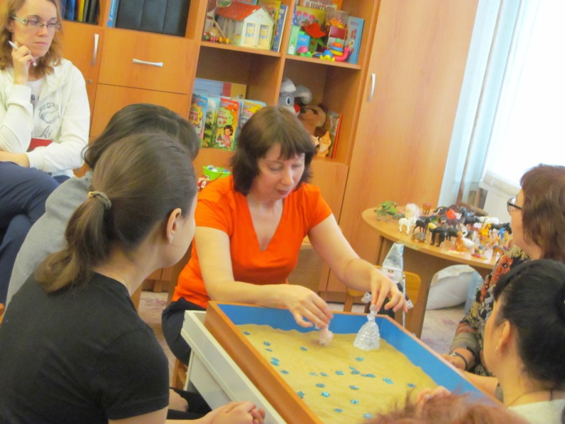
Рост профессионального мастерства педагогических кадров. Повышение квалификации психологов, мастер-классы, семинары, изучение современных образовательных технологий, посещение вебинаров и т.д.

